Slide 1
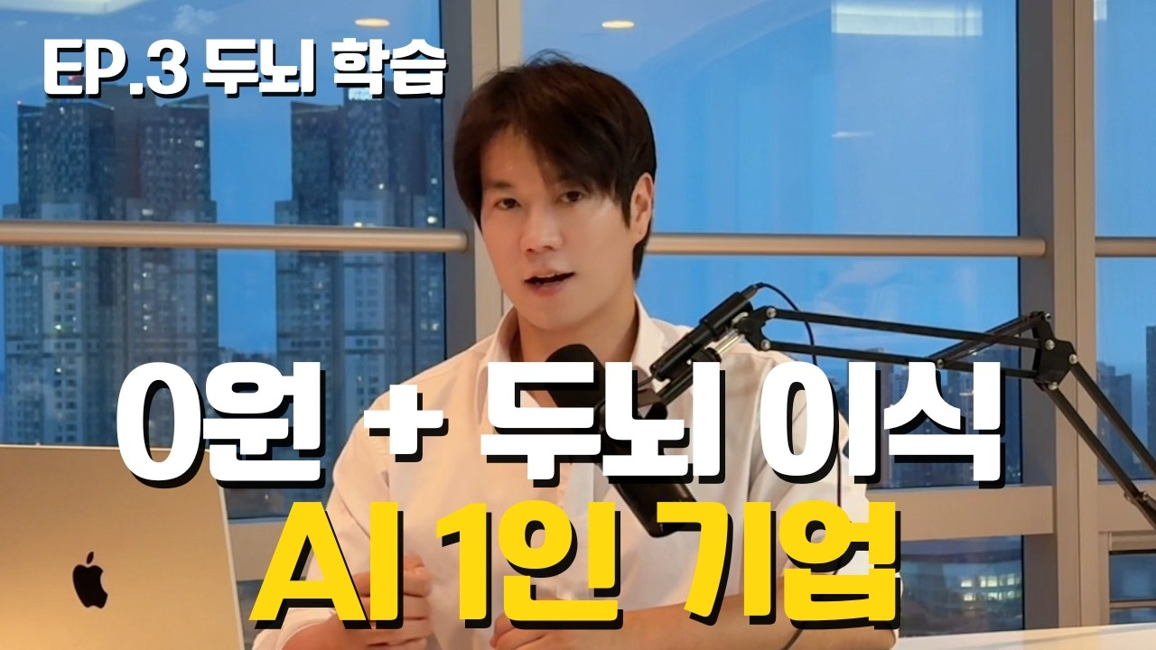
DREAMLABS COLLECTOR
0원으로 시작하는 AI 1인 기업 | EP.3 절대 배신하지 않는 AI 직원 만들기
본 영상은 'CONNECT AI LAB'에서 제공하는 무료 AI 1인 기업 OS '커넥트 AI'를 활용하여, 월급이나 휴가가 필요 없는 'AI 직원'을 만드는 방법을 상세히 안내합니다. 로컬 AI 모델(Gemma 2B)에 책 한 권 분량의 지식을 주입하는 과정부터, 구글 콜랩 무료 GPU를 이용한 파인튜닝까지 전 과정을 0원으로 진행하는 방법을 보여줍니다. 이를 통해 AI 직원에게 특정 분야의 전문 지식을 학습시켜 업무 효율성을 극대화하는 실질적인 방안을 제시합니다.
CHANNEL
VIDEO ID
CONNECT AI LAB
aIxgpOTxwwQ
source: https://www.youtube.com/watch?v=aIxgpOTxwwQ | video_id: aIxgpOTxwwQ | generated: 2026-06-13T15:48:10Z

Slide 2
Executive Summary
영상 시청 전 빠른 정보 습득을 위한 요약
SUMMARY
본 영상은 'CONNECT AI LAB'에서 제공하는 무료 AI 1인 기업 OS '커넥트 AI'를 활용하여, 월급이나 휴가가 필요 없는 'AI 직원'을 만드는 방법을 상세히 안내합니다. 로컬 AI 모델(Gemma 2B)에 책 한 권 분량의 지식을 주입하는 과정부터, 구글 콜랩 무료 GPU를 이용한 파인튜닝까지 전 과정을 0원으로 진행하는 방법을 보여줍니다. 이를 통해 AI 직원에게 특정 분야의 전문 지식을 학습시켜 업무 효율성을 극대화하는 실질적인 방안을 제시합니다.
source: https://www.youtube.com/watch?v=aIxgpOTxwwQ | video_id: aIxgpOTxwwQ | generated: 2026-06-13T15:48:10Z

Slide 3
Video Structure
영상 구성과 논리 흐름
01
오늘 만들 것 소개: AI 직원 두뇌 학습
02
AI 학습의 필요성 및 AI 직원 개념 설명
03
커넥트 AI 다운로드 및 로컬 AI 모델(Gemma 2B) 설정
04
지식 주입(RAG) 및 파인튜닝(SFT) 개념과 과정
05
허깅페이스, 깃허브 연동 및 데이터셋 준비
06
구글 콜랩 무료 GPU를 이용한 SFT 파인튜닝 실습
source: https://www.youtube.com/watch?v=aIxgpOTxwwQ | video_id: aIxgpOTxwwQ | generated: 2026-06-13T15:48:10Z

Slide 4
Key Ideas
정보게시물로 전환할 핵심 아이디어
01
AI 직원은 월급, 휴가 없이 24시간 작동하는 이상적인 직원
02
로컬 AI 모델을 활용하면 비용 없이 AI 직원을 구축할 수 있음
03
RAG는 AI의 단기 기억, SFT는 장기 기억을 강화하는 기술
04
허깅페이스는 AI 모델과 데이터셋을 공유하는 허브 역할
05
깃허브는 코드 및 지식 저장소로 활용 가능
06
무료 GPU 학습을 통해 AI 모델 성능을 직접 향상시킬 수 있음
source: https://www.youtube.com/watch?v=aIxgpOTxwwQ | video_id: aIxgpOTxwwQ | generated: 2026-06-13T15:48:10Z

Slide 5
DreamLabs Application
DreamLabs 내부 적용 관점
01
DreamLabs 내부 AI 모델 학습 및 성능 개선을 위한 파인튜닝 방법론 적용
02
자체 개발 AI 서비스에 맞춤형 지식 주입(RAG) 및 모델 학습(SFT) 적용하여 전문성 강화
03
무료 리소스(로컬 AI, 구글 콜랩)를 활용한 AI 개발 비용 절감 방안 연구
04
AI 직원 개념을 활용한 내부 업무 자동화 및 효율성 증대 방안 모색
05
허깅페이스, 깃허브 등 오픈소스 플랫폼 활용 전략 수립
source: https://www.youtube.com/watch?v=aIxgpOTxwwQ | video_id: aIxgpOTxwwQ | generated: 2026-06-13T15:48:10Z

Slide 6
Verification Required
모델 추론/metadata 한계/원본 확인 필요
01
커넥트 AI OS의 실제 무료 사용 범위 및 기능 제한 확인 필요
02
Gemma 2B 모델의 로컬 구동 성능 및 요구 사양 검증 필요
03
구글 콜랩 무료 GPU 사용 시 실제 학습 가능 시간 및 제약 조건 확인 필요
04
RAG 및 SFT 적용 시 학습 데이터의 품질과 양에 따른 성능 변화 추이 분석 필요
05
허깅페이스 및 깃허브 연동 과정의 안정성 및 보안 관련 추가 정보 확인 필요
source: https://www.youtube.com/watch?v=aIxgpOTxwwQ | video_id: aIxgpOTxwwQ | generated: 2026-06-13T15:48:10Z

Slide 7
Source & Download Metadata
게시물과 문서 산출물 추적 정보
METADATA
Title: 0원으로 시작하는 AI 1인 기업 | EP.3 절대 배신하지 않는 AI 직원 만들기
Channel: CONNECT AI LAB
Video ID: aIxgpOTxwwQ
Source URL: https://www.youtube.com/watch?v=aIxgpOTxwwQ
Playlist ID: PLHwM6idVO2zyqi2IZeDAiP5QBqRXd2Zyh
Generated at: 2026-06-13T15:48:10Z
Source basis: metadata_and_model_inference
source: https://www.youtube.com/watch?v=aIxgpOTxwwQ | video_id: aIxgpOTxwwQ | generated: 2026-06-13T15:48:10Z

